Slide 1

JOB SWEEPER

Slide 2
MOTIVATION

Slide 3
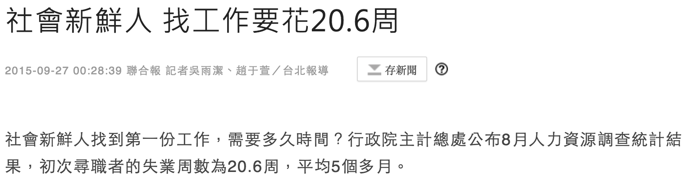
求職路迢迢
減少求職雙方的資訊落差
增加求職者對職缺的了解

Slide 4
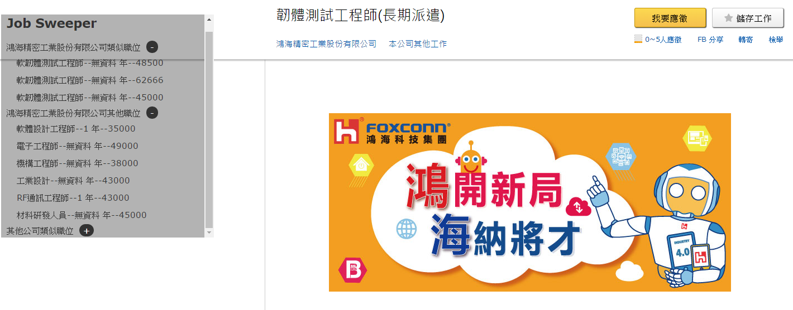
Make Long Story Short
快速提供使用者：求職網上徵才公司情報
Notes:
一句話說清楚

Slide 5
DEMO

Slide 6



Timeline
Extension
Server
DataBase

Slide 7
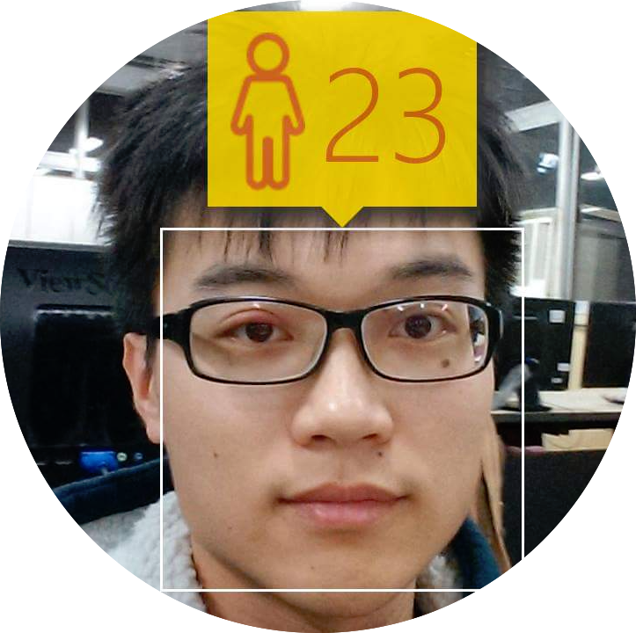

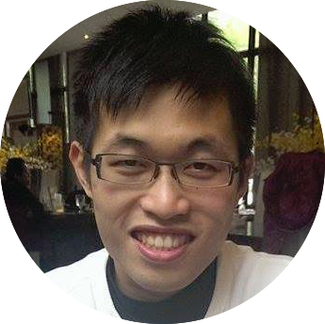

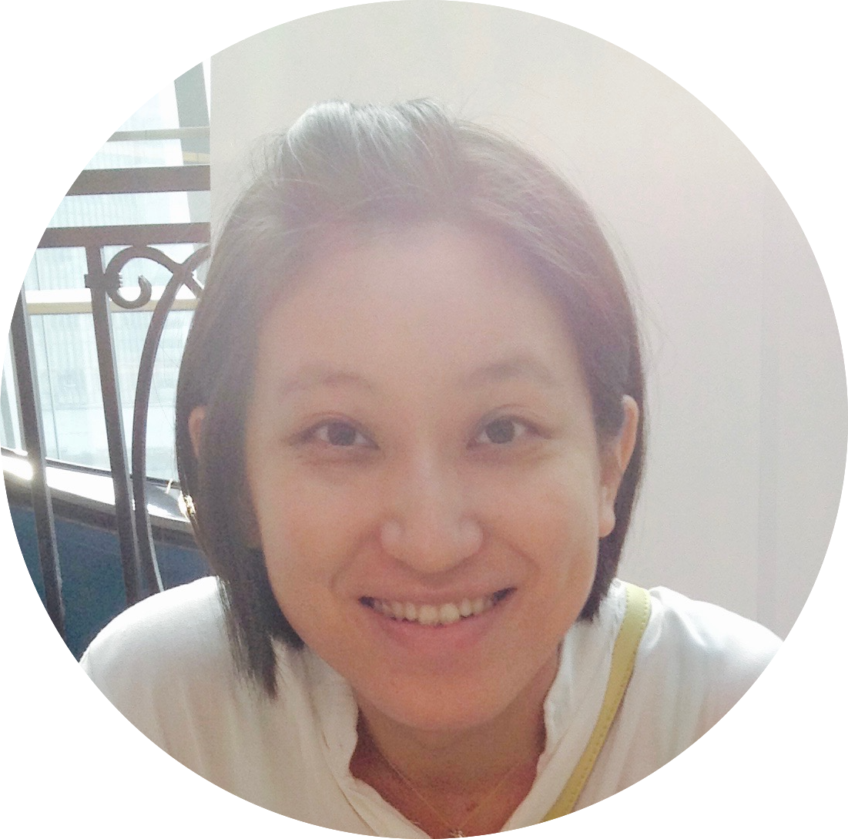

Member
莊智宇
李祐任
梅智皓
朱文晸
余思萱
林哲緯

Slide 8
Contribution
 | 專題 構想 | 爬蟲 | 資料 整理 | 分析 | 資料庫 | web server | extension | 推薦 系統
智宇 | v |  | v | v
祐任 |  | v |  |  | v |  | v
智皓 |  | v | v | v |  |  | v
文晸 |  | v |  |  | v | v |  | v
思萱 |  |  | v | v |  | v | v
哲瑋 |  | v | v |  |  |  |  | v

Slide 9
Crawler
祐任 文晸 哲緯
Notes:
大家好 我是祐任 為大家介紹我們這組有關於爬蟲的工作
是由 我 文晸 哲緯 來進行爬取
以下是我們爬蟲的簡報

Slide 10


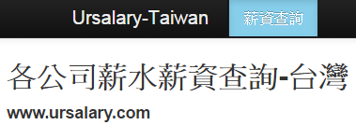


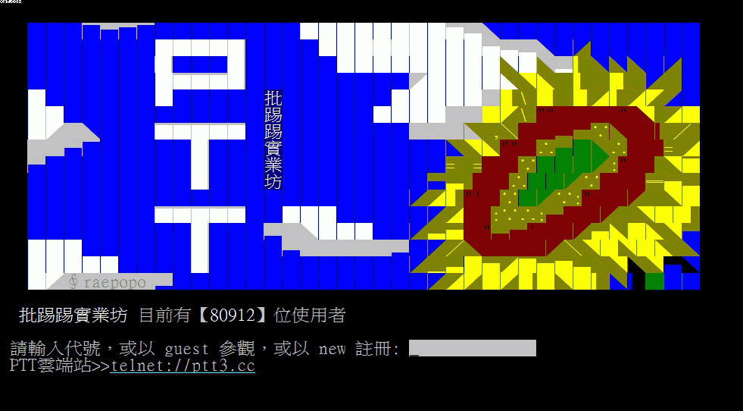

資料來源
7500
6500
8500
20000
60000
Notes:
以下是我們的資料來源 勞動部違反勞基法資料
網友提供的薪資資料 分別再曬新網...ur ..ibee抓到35000
ptt 上有關鄉民提供的面試心得 對於公司評價 一共60000

Slide 11


Tools
Notes:
jupytor 網頁介面 方便用來開發儲存測試 當下就知道抓取的元素是否正確

Slide 12


Tools
Requests
Beautiful Soup
Notes:
常用的爬取套件

Slide 13


Analysis Page
Notes:
要抓取的資料放在網頁的各元素上 寫取方法去抓取

Slide 14
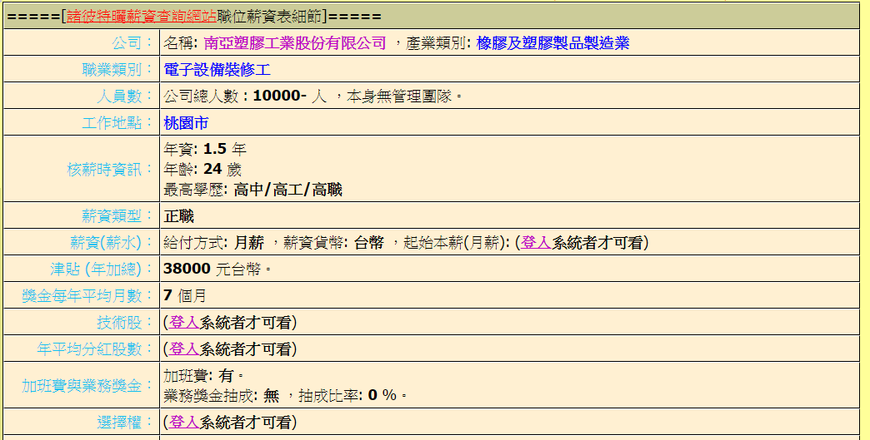
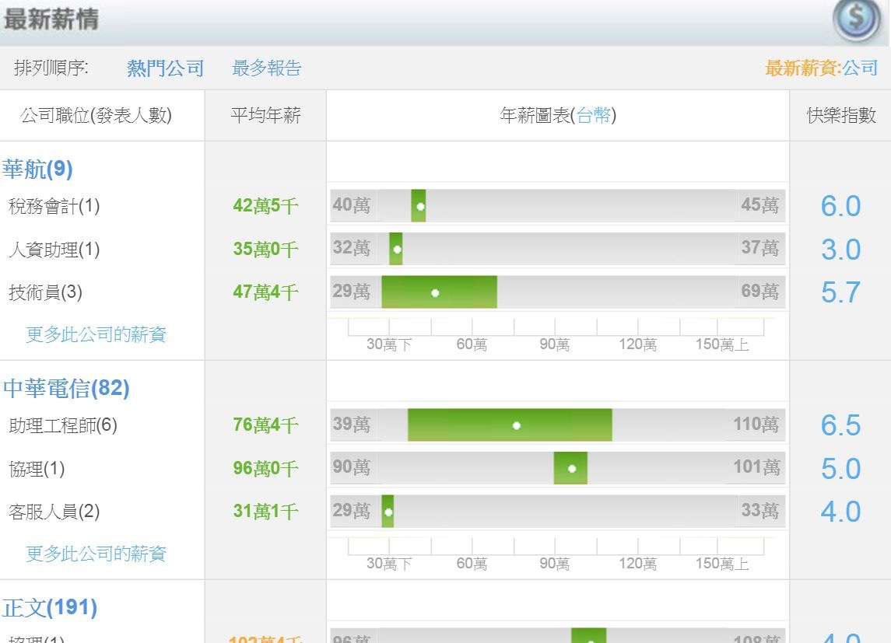
Analysis Page
尋找不同元素
Notes:
以這個例子來說 同樣要抓取公司名稱 因為在不同 的元素中 所以要使用不同的方法 進而用選擇器去找曲個元素的id class

Slide 15

Scrapy Is More Than Good
Notes:
使用scrapy 管理 每個網頁成立一個專案

Slide 16
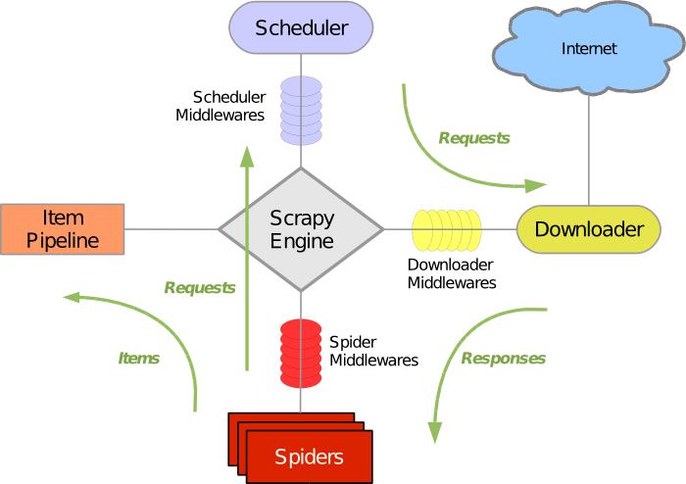

What Is Scrapy ?
2
1
3
4
Notes:
將每一個網頁 成立一個專案 將該爬取網頁的方法寫在spider
由scheduler 去處理任務調度
downloader 處理網頁下載
得到responce後丟回spider剖析
最後丟到item 去進行格式儲存

Slide 17
Why Scrapy?
Twisted框架 非同步化 效率較高
易於管理
格式輸出方便
可重複使用
Notes:
requests 不同步化 資料抓下來以後 還要經過清理才能
成立專案 易於管理 供我們使用 ，
只要下指令 格式立即輸出 所以接下來會進行資料的清理及分析
再次抓取 只要在執行專案 現在就由智皓為大家介紹
如何進行資 料分析及

Slide 18
Clean-up & Analysis
智皓 思萱 智宇

Slide 19


Original Data
違反勞基法資料
薪資資料
批踢踢資料

Slide 20




Why Clean Salary Data?
Why Clean Salary Data?
 | 清理前
公司 | 鴻海精密 | 鴻海 | 鴻海科技集團
職稱 | 工業工程師 | 生產線規劃 | IE工程師
年資 | 1 ~ 2 年 | 2
薪資 | 4萬1千 | 41K | 40000~42000
Notes:
同一間公司的名稱太多

Slide 21
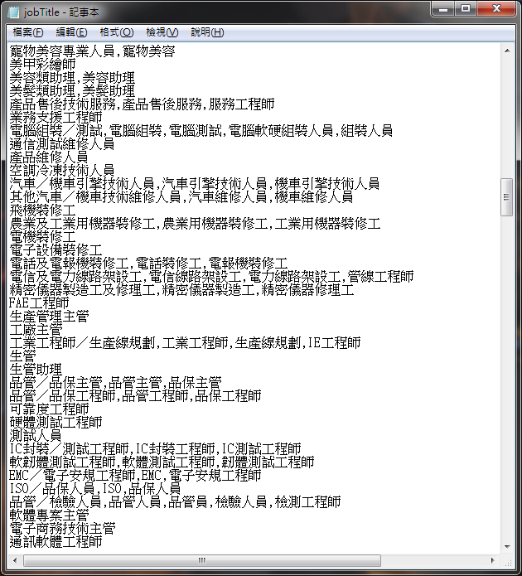
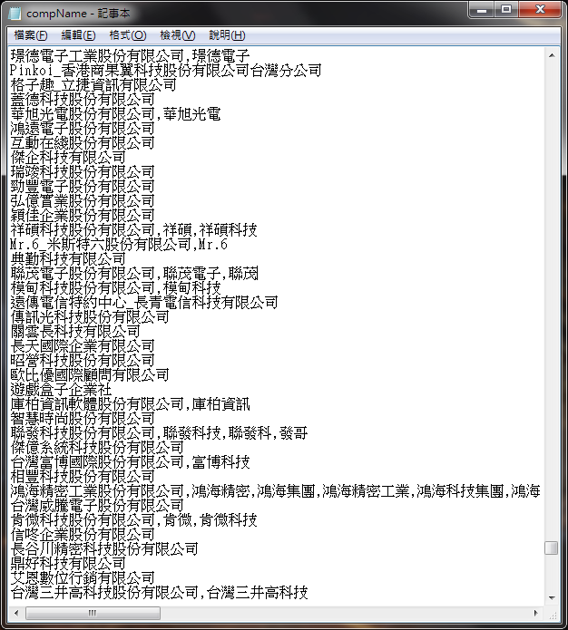





Clean Company & Job
最小編輯距離
&資訊檢索
字串比對
最小編輯距離&資訊檢索

Slide 22
Minimum Edit Distance
字串 | 斷詞 | 計算 | 最小編輯距離
鴻海精密工業股份有限公司 | 鴻海 精密 工業 股份 有限公司 | 精密 工業 股份 有限公司 科技 集團 | 6
鴻海科技集團 | 鴻海 科技 集團
Notes:
當我們要用進行自然語言處理或是文字分析研究的時候，常需要先將文字進行斷詞
用詞這個最小且有意義的單位來進行分析、整理
使用繁體中文字典
將一個字串，編輯成另外一個字串所需要的最小成本，用來計算兩個字串的距離
用在清理公司和職稱

Slide 23
Information Retrieval
字串 | 另一字串斷詞 | 計算 | 資訊檢索分數
鴻海精密工業股份有限公司 | 鴻海 科技 集團 | (1+0+0)/3 | 0.53
鴻海科技集團 | 鴻海 精密 工業 股份 有限公司 | (1+0+0+0+0)/5
Notes:
根據某些關鍵字，找出具有此關鍵字的文件
用在清理公司和職稱

Slide 24
Problems & Solutions
Problems & Solutions
字串 | 另一字串 | 最小編輯距離 （越小越好） | 資訊檢索分數 （越大越好）
鴻海精密工業股份有限公司 | 鴻海科技集團 | 6 | 0.53
 | 矽品精密工業股份有限公司 | 2 | 1.6
字串 | 另一字串 | 最小編輯距離 （越小越好） | 資訊檢索分數 （越大越好）
鴻海精密工業 1080 52 33 股份有限公司 2 1 | 鴻海科技集團 10 120 | 6 218 | 0.53 576
 | 矽品精密工業 2701 股份有限公司 | 2 3781 | 1.6 83.2
Notes:
加入詞頻考量
當一個詞出現的頻率越高，表示識別度越低
計算公司及職稱的詞頻，再轉換為識別度

Slide 25
Before & After
 | 清理前 |  |  | 清理後
公司 | 鴻海精密 | 鴻海 | 鴻海科技集團 | 鴻海精密工業股份有限公司
職稱 | 工業工程師 | 生產線規劃 | IE工程師 | 工業工程師╱生產線規劃

Slide 26
Experience & Salary
Experience & Salary
 | 清理前
公司 | 鴻海精密 | 鴻海 | 鴻海科技集團
職稱 | 工業工程師 | 生產線規劃 | IE工程師
年資 | 1 ~ 2 年 | 2
薪資 | 4萬1千 | 41K | 40000~42000
年資 | 1 ~ 2 年 | 2
薪資 | 4萬1千 | 41K | 40000~42000

Slide 27


Clean Experience & Salary
字串清理
正規表達法&字串清理

Slide 28
Problems & Solutions
清理前 | 四則運算式 | 清理後
約28000 | 28000 | 28000
3.5Ｗ | 3.5*10000 | 35000
6萬5千 | 6*10000+5*1000 | 65000
45k~48k | (45*1000+48*1000)/2 | 46500
Notes:
各種形式的年資資料
將文字轉成四則運算式再計算

Slide 29
Before & After
 | 清理前 |  |  | 清理後
年資 | 1 ~ 2 年 | 2 |  | 2
薪資 | 4萬1千 | 41K | 40000 ~42000 | 41000

Slide 30
Why Clean Ptt Data?
清理前
推噓數 | 18
標題 | [請益] 科技業第一天報到
時間 | Tue Feb 12 09:16:05 2013
內文 | 各位前輩大大 小弟之後會去測試工程師部門 請問第一天報到各位…
推文 | → djdog4925:第一天不是都是新人訓嗎 02/12 09:19 推 holydon:工程師麻…有領衣服+牛仔褲就很足了 02/12 09:43 → flipflap:polo衫+牛仔褲 02/12 09:44…
網址 | https://www.ptt.cc/bbs/Tech_Job/M.1360631767.A.A5E.html

Slide 31

Problems & Solutions
Word2vec
TF-IDF
Notes:
監督式與非監督式

Slide 32
TextRank Algorithm
清理前
內文 | 各位前輩大大 小弟之後會去測試工程師部門 請問第一天報到各位 大家的穿著大概都如何拿捏? 之後上班大家的穿著大概如何 之前在面試 面試官說 好久沒面試穿西裝打領帶的 結果發現很多面試的男性 都穿著卡奇褲配POLO衫 當時心中還想說 小弟好像真的穿著太正式了 所以想請位各位前輩 能否給小弟些建議呢? 謝謝
摘要
內文 | 各位前輩大大 小弟之後會去測試工程師部門 請問第一天報到 各位 大家的穿著大概都如何拿捏? 之後上班大家的穿著大概如何 之前在面試 面試官說 好久沒面試穿西裝打領帶的 結果發現很多面試的男性 都穿著卡奇褲配POLO衫 當時心中還想說 小弟好像真的穿著太正式了 所以想請位各位前輩 能否給小弟些建議呢? 謝謝
斷詞
內文 | 各位 前輩 大大 小弟 之後 會 去 測試 工程師 部門 請問 第一天 報到 各位 大家 的 穿著 大概 都 如何 拿 捏 ? 之後 上班 大家 的 穿著 大概 如何 之前 在 面試 面試官 說 好久 沒 面試 穿 西裝 打 領帶 的 結果 發現 很多 面試 的 男性 都 穿著 卡奇 褲 配 POLO 衫 當時 心中 還 想說 小弟 好像 真的 穿著 太 正式 了 所以 想 請 位 各位 前輩 能否 給 小弟 些 建議 呢 ? 謝謝
去除停用字後投票
內文 | 各位 前輩 大大 小弟 之後 會 去 測試 工程師 部門 請問 第一天 報到 各位 大家 的 穿著 大概 都 如何 拿 捏 ? 之後 上班 大家 的 穿著 大概 如何 之前 在 面試 面試官 說 好久 沒 面試 穿 西裝 打 領帶 的 結果 發現 很多 面試 的 男性 都 穿著 卡奇 褲 配 POLO 衫 當時 心中 還 想說 小弟 好像 真的 穿著 太 正式 了 所以 想 請 位 各位 前輩 能否 給 小弟 些 建議 呢 ? 謝謝
關鍵字
內文 | 各位 前輩 大大 小弟 之後 會 去 測試 工程師 部門 請問 第一天 報到 各位 大家 的 穿著 大概 都 如何 拿 捏 ? 之後 上班 大家 的 穿著 大概 如何 之前 在 面試 面試官 說 好久 沒 面試 穿 西裝 打 領帶 的 結果 發現 很多 面試 的 男性 都 穿著 卡奇 褲 配 POLO 衫 當時 心中 還 想說 小弟 好像 真的 穿著 太 正式 了 所以 想 請 位 各位 前輩 能否 給 小弟 些 建議 呢 ? 謝謝
關鍵字
內文 | 各位前輩大大 小弟之後會去測試工程師部門 請問第一天報到 各位 大家的穿著大概都如何拿捏? 之後上班大家的穿著大概如何 之前在面試 面試官說 好久沒面試穿西裝打領帶的 結果發現很多面試的男性 都穿著卡奇褲配POLO衫 當時心中還想說 小弟好像真的穿著太正式了 所以想請位各位前輩 能否給小弟些建議呢? 謝謝
Reference: Mihalcea, Rada, and Paul Tarau. "TextRank: Bringing order into texts." Association for Computational Linguistics, 2004.
Notes:
非監督式的主題抽取演算法
詞與詞之間的關聯透過距離來表示，距離5以內的詞是有關聯的
讓每一個詞給對關係詞投票，票的權重取決於自己的票數，最終達到收斂
用在找出關鍵字和摘要

Slide 33

Before & After
清理前 |  | 清理後
內文 | 各位前輩大大 小弟之後會去測試工程師部門 請問第一天報到各位 大家的穿著大概都如何拿捏? 之後上班大家的穿著大概如何 之前在面試 面試官說 好久沒面試穿西裝打領帶的 結果發現很多面試的男性 都穿著卡奇褲配POLO衫 當時心中還想說 小弟好像真的穿著太正式了 所以想請位各位前輩 能否給小弟些建議呢? 謝謝 | 摘要 | 小弟好像真的穿著太正式了 大家的穿著大概都如何拿捏 之後上班大家的穿著大概如何

Slide 34
DataBase & Server
文晸 祐任 哲緯
Notes:
大家好，我是朱文晸,接下來向各位介紹
由我 還有祐任 哲緯
在我們專題中所負責得database與server的部分

Slide 35

MongoDB
Clean Data
DataBase
Notes:
首先在上一部份中 我們把所爬到的資料做完資料輕洗的動作後
接來下要將這些乾淨的資料 到往資料庫
在這裏我們選用的是NOSQL的MONGODB
原因有個2個

Slide 36
公司薪水資料
Salary = {
“公司名稱”：“ＯＯＯ股份有限公司中壢分部”,
“職稱“：“軟體工程師”,
“薪資”：“42300”,
”年資“：3 （or 無資料）
}
Notes:
第1因為我們所清洗完出來的資料當中 “按”
公司薪水的資料每個欄位內容型態不固定
字數長短也不依
像畫面上年資的部分 如果使用者有提供資訊的話 通常內容會是數值的型態 沒有資料就是字串的型態

Slide 37
PTT 資料
PTT = {
“標題”：“有沒在XX上班的八卦”,
“Ｕrl “：“https://www.ptt.cc/bbs/Soft_Job.html”,
“時間”：“Fri May 18 08:33:54 2012”,
”內文“：”如果說的那個人本身程式就很強,........等等“,
“推文”： ”這篇沒ＸＸ我就ＸＸ“,”五樓被ＸＸ了”
}
Notes:
PTT資料也有內容長短不一致的問題

Slide 38
勞基法資料
Law＝{
“公司名稱”:ＸX公司,
“法條字號”:”府勞動字第10432263200號”,
“法條名稱”:[”勞動基準法第22條”, ”勞動基準法第24條“],
“內容”:”工資未全額給付給勞工,”
}
Notes:
而且在勞基法的資料當中 ”“”“”按“”“”“”“”
同一間公司有可能同時 紀錄 多筆的違規資訊
那我們會希望把這個內容存成一個LIST
讓他有一蘭多職形式
好方便我們之後查詢使用
所以如果我們將清洗完的資料是用json格式儲存的話
會非常適合我們

Slide 39
快速的匯入資料庫
{key:value}
Json
MongoDB
{company:”XX公司”}
DataBase
Notes:
這也是我們選用MONGODB的第二個理由
我今天只要決定好資料當中KEY是誰 VALUE是誰 存成JSON檔的格式 就能匯進資料庫
反觀
如果選用的是傳統的關聯式資料庫 我們必須先畫出一個初步的ER MODEL
然後還要解決 多對多的關係 最後還要作正規化的處理
相對來說開發時間就比較長

Slide 40



Django
request
Server
DataBase
Notes:
好 那現在我們資料庫建置好了 接下來
我們希望使用者能在家裡透過我們的瀏覽器套件來查訊到他想資訊
所以我們必須要有一個server來接收他的請求
在這裡我們使用Django來架設我們的server

Slide 41
Why use Django?
提供網頁框架的功能
能連接多種資料庫
使用 Python 開發
Notes:
因為他提供了網頁框架的功能 能像一般的網頁 接收使用者送出的request而且還能紀錄使用者SESSION跟COOKIE
然後django本身就有支援各種不同的資料庫 向mysql sqlite mongodb
重要的是django 是用python的環境開發
能用python開發 代表著我在執行django運算時能引用python的函式庫
好比我IMPORT PYMONGO就能在上面執行 mongo查詢資料庫的語法
這些都能減少我們所需要開發的時間

Slide 42
Google Cloud Platform
Server
DataBase
Virtual Machine
Notes:
現在我們SERVER有了 資料庫也建置好了
我們必須把這樣一個環境部署在哪裡呢？
而且我們還需要的一組對外固定ip
這樣我們才可以讓各地的使用者來跟我的server做溝通 ““”“”“按””“”“”
那這裡我們選擇google 克勞德 platform的虛擬機器

Slide 43

Google Cloud Engine(GCE)
Notes:
估狗 克勞德 安駿 我們簡稱ＧＣＥ
因為他提供一組對外的靜態ip

Slide 44
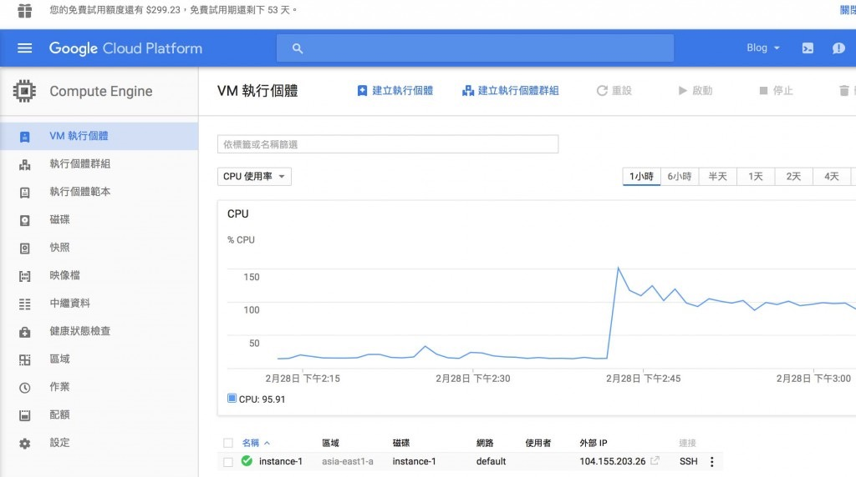
介面簡潔 方便操作
Notes:
而且介面簡潔 方便超作
還有提供300百美金額度讓你免費使用

Slide 45
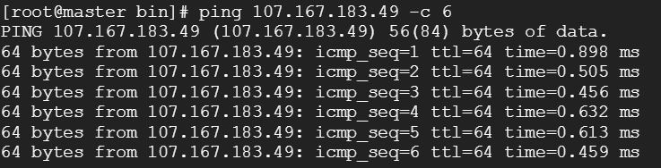
在台灣有機房
資料傳輸快 Ping 可以在13 ms 以內
Notes:
重點在台灣的彰化有機房 相較於機房如果是在日本 或美洲
資料傳輸相對穩定 而且比較不怕資料傳輸中有timeout的問題

Slide 46
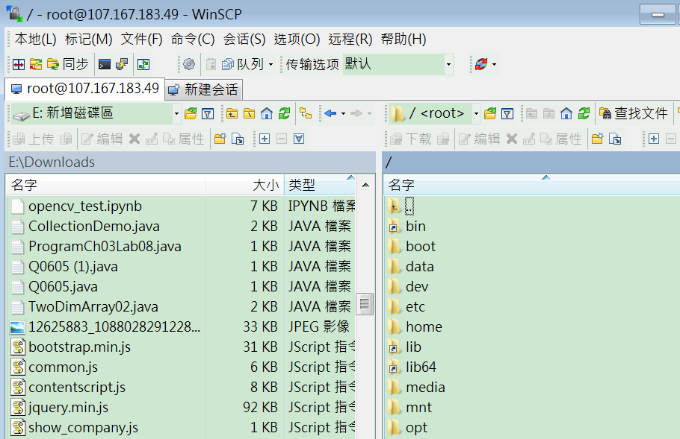
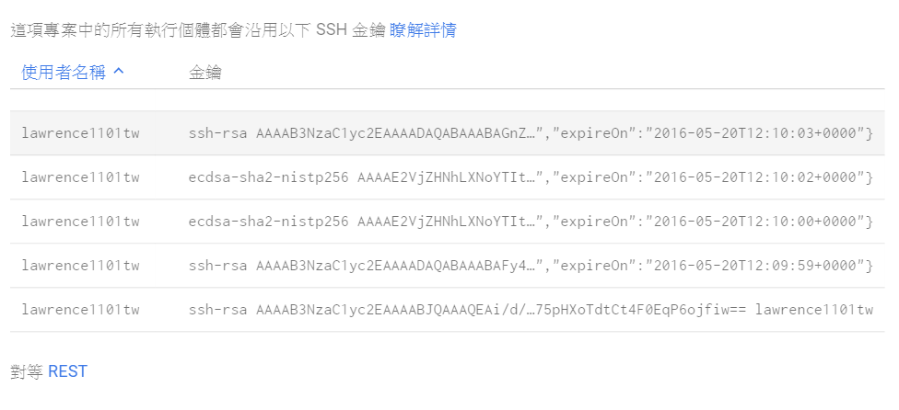
Problems & Solutions
無法直接使用WinSCP方便做資料傳輸
原因：只能用預設的金鑰登入
Data
Cloud Engine
解決辦法：使用Puttygen
Notes:
那當我們在建置虛擬主機中我們會遇到一個問題是
通常我們想要把本機電腦的資料送給虛擬機器 會使用winscp
“”“”“”按“”“”“”“但ＧＣＥ卻不能 原因他只能用預設的金鑰登入 “”“”“”按“”“”“解決辦法是使用putty倦這個軟體
他會自行產生一組金鑰 將他加入到 GCE的認證名單當中 “””””按“”“”“”
之後當我們與虛擬主機連接時 他會夾戴轉檔成PKK的金鑰檔案過去
這樣我們就可以使用winscp做檔案傳輸了
那現在我們資料準備好了 環境部署好了 那我們怎樣讓使用者能看到我們所提供的資訊呢
就有請我們組內的天使 思萱 來介紹extension的部分

Slide 47
Extension
思萱 祐任
Notes:
自介, 負責視覺化

Slide 48
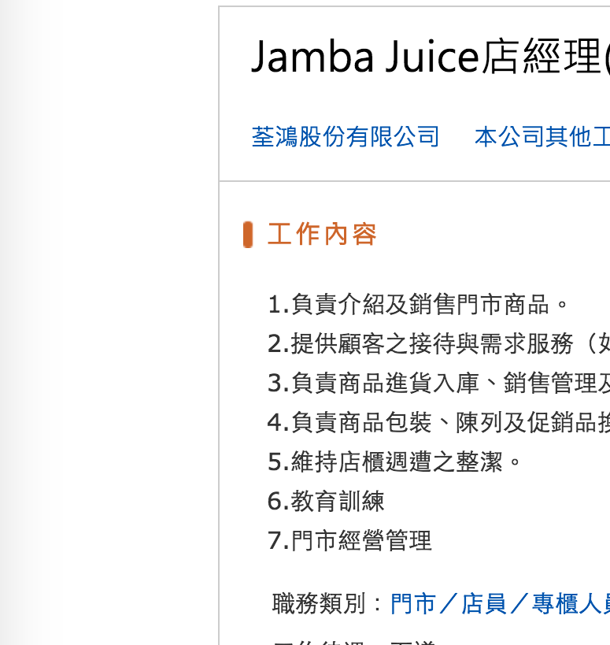

Why Use Extension ?
瀏覽求職網時
不需另開網頁
不需按任何按鈕
自動顯示
Jamba Juice
店經理：33000
儲備幹部：28000
Jamba Juice 其他工作
門市人員：25000
門市人員：24500
Google Chrome Extension
Notes:
視覺化設計原則：當使用者在瀏覽求職網時, 不用以上三點, 自動跳出一個側邊欄視窗, 並提供更多有關這間公司和職缺相關資訊
能達到這功能, 使用經驗：extension

Slide 49
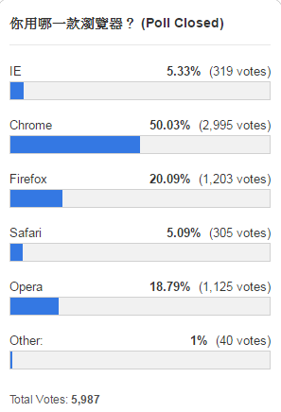
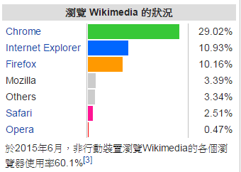
Why Use Extension ?
Chrome 使用者多
官方提供功能強大、穩定API
教學文件齊全

Slide 50

Google Chrome Extension
什麼是 Chrome Extension ?
掛載在 Chrome 的應用程式
修改原始網頁、拓展瀏覽器功能
開發工具
JavaScript CSS HTML
Notes:
一個應用程式掛載在chrome瀏覽器上, 可以改變或擴充瀏覽器功能
在google商店下載安裝後, 會顯示在網址列旁的小圖示

Slide 51
How It Works ?
傳送公司名稱及職稱
Extension
Job-searching website
Communicating with the web page
顯示在當前求職網頁上
偵測使用者正在瀏覽求職網
打包欲送到server 的資料
送打包資料到 Server
Multifunction
Server
接收資料庫回傳的資料
Notes:
ext 偵測使用者瀏覽求職網 > 抓取正在看的公司名＋職缺 > 送到
ext 打包 > 傳送到server > 接收db的資料 > 顯示在當前頁面上

Slide 52
Problems & Solutions
如何連接Server？
傳送請求
Server
index.html
AJAX
搜尋引擎
Web
Server
欲顯示資料
Notes:
一般的網頁是將網頁檔案存在server當中, 在使用者輸入網址列時, 就會傳送請求到server, server回傳網頁檔案供使用者下載瀏覽。
但ext使用者不會有輸入網址的動作, 而且ext要做的就是靜悄悄的在背景完成所有工作並顯示在求職網的網頁上。
我們架設具有搜尋引擎功能web server, 將我們擷取到的公司名稱等字串轉換並挾帶在server網址列後方, 也就是AJAX技術中的get方法, 將請求訊息傳到server, 再資料庫對比出需要的資料回傳

Slide 53
Thank You For Listening
Notes:
以上，就是我們這組的專題簡報，謝謝大家
不知道在場的來賓有沒有什麼問題！？

Slide 54
Recommend System
哲緯 文晸
Notes:
大家好，我是林哲緯
接下來由我來為大家介紹我們的推薦系統

Slide 55
Extension
Server
DataBase
Notes:
讓我們來回顧一下我們的基本架購，
我們爬取完大量的資料並清理分析後提供給使用者
但使用者在求職網站仍然有其他問題

Slide 56
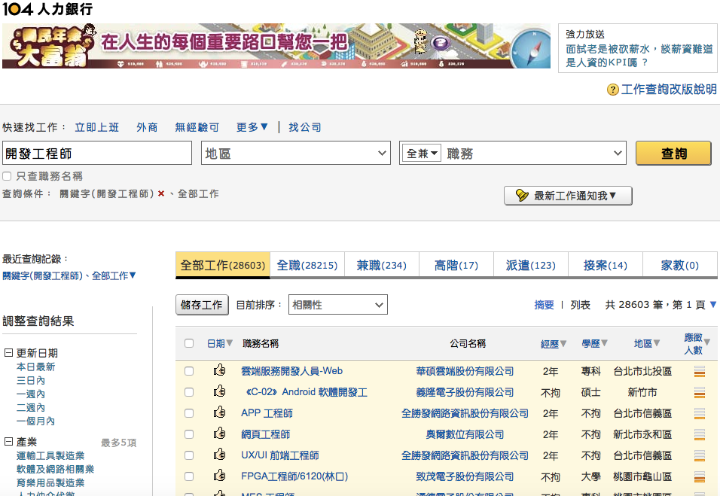

Notes:
當我們在搜尋職缺時
任意輸入一筆職缺，都有能有上千筆資料
資料的閱讀曠日費時，沒有效率
套一句我啊罵常說的話，（這是要看到何時）
為了解決這樣的問題，我們設計職缺推薦系統（下一頁）

Slide 57

Recommend System
Silvia
Notes:
我們的推薦方式分為兩種
分別是針對
任意使用者
以及
特定使用者
但因，目前產品尚未上架，我們沒有辦法收集到特定使用者資訊，只能先做演算法的開發，及推薦模型的試做

Slide 58


Recommend System
Jobs
Jobs
- Engineer
- Marketing
Server
Extension
DB
猜您有興趣的職缺
Notes:
首先，當任意使用者使用我們的Extension時，
會將使用者當前所看的職缺訊息傳回資料庫
跟所有已觀看過的職缺做比對
並回傳相關的職缺
此方法簡單，快速，但較不精
為此我們設計了第二種推薦模型

Slide 59

Recommend System
Silvia
User information
Server
Extension
DataBase
猜您有興趣的職缺
where are you from
Notes:
當extension收集到特定使用者資訊時
將使用者資訊回傳模型中做查詢
並將尚未觀看的職缺紀錄中
推薦其比較有可能有興趣觀看的職缺
那......
我們的模型從哪裡來呢？

Slide 60




Spark MLlib ALS
Silvia,Engineer,1
David,Marketing,1
Jobs
1 | 0 | 0 | 0 | 1
0 | 0 | 0 | 0 | 0
1 | 0 | 0 | 0 | 0
0 | 1 | 0 | 0 | 0
0 | 0 | 0 | 1 | 0
0 | 1 | 0 | 1 | 0
0 | 0 | 1 | 0 | 1
Users
ALS
f(7) x f(4)
Notes:
這裡我們使用的是SparkMechineLibrary 中的ALS演算法
首先，將所有特定使用者的觀看紀錄
彙整成一個使用者＿職缺＿觀看紀錄的矩陣
其中1代表曾經看過，0代表未觀看
透過ALS演算法
用兩個低階特徵矩陣相成結果來模擬原本的紀錄矩陣
然後，透過矩陣相乘後的值
來預測，原本未觀看的紀錄
被使用者觀看的可能性有多高
如此就建構完成我們的推薦模型

Slide 61



Summary & Future Work
＄
Notes:
再擁有了以上
查詢薪資 鄉民討論 違法資料 職缺推薦 跨網頁查詢 的功能後
未來我們希望能架設自己的網站
讓使用者透過Linkin FB Google+ 等社群軟體登入
以獲得更多跟使用者相關的資訊
藉此提供給使用者一個以“求職者”為導向的求職平台

Slide 62
Thank You For Listening
Notes:
以上，就是我們這組的專題簡報，謝謝大家
不知道在場的來賓有沒有什麼問題！？

